Slide 1


§4 函数的极限
自变量趋向无穷大时函数的极限
自变量趋向有限值时函数的极限
函数极限的性质

Slide 2

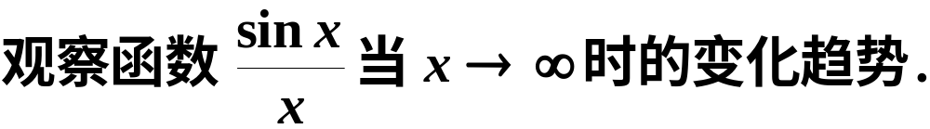

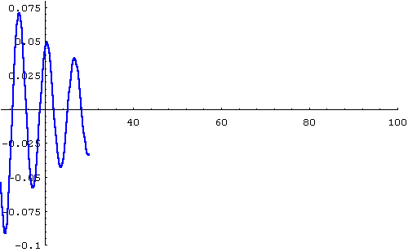
一、自变量趋向无穷大时函数的极限

Slide 3
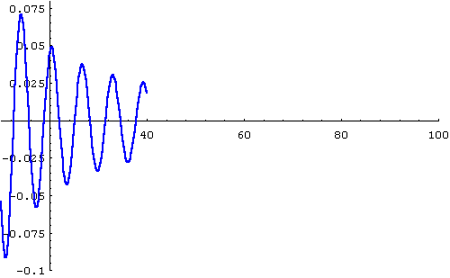
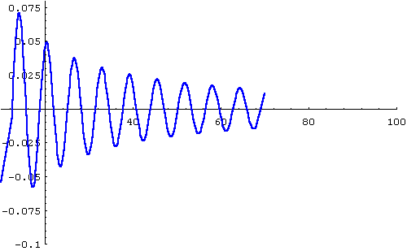
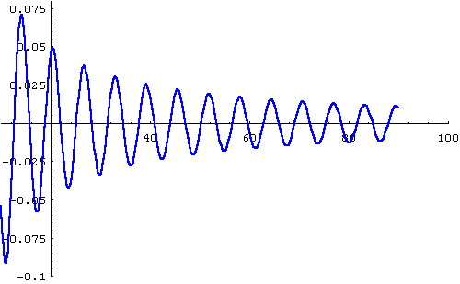
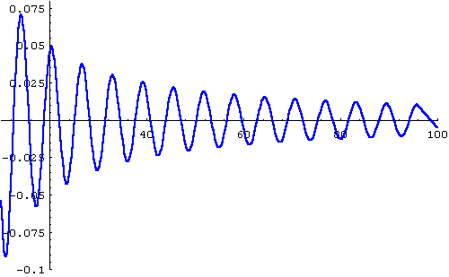

Slide 4
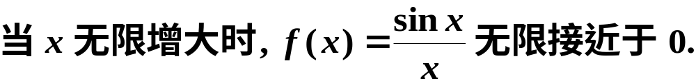
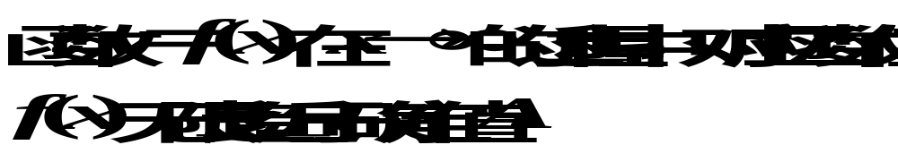

通过上面演示实验可观察到:
问题:
如何用数学语言刻划当 x 无限增大，函数 f (x) “无限接近” 确定值A.

Slide 5

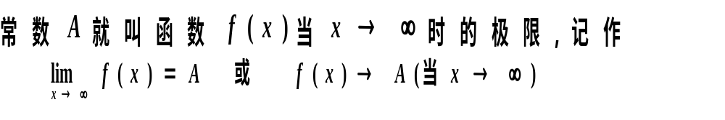
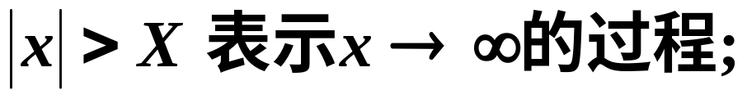
定义1
注:

Slide 6
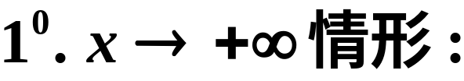
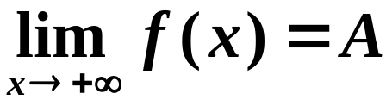

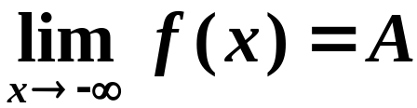
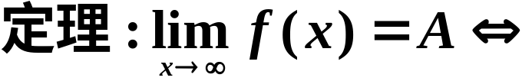
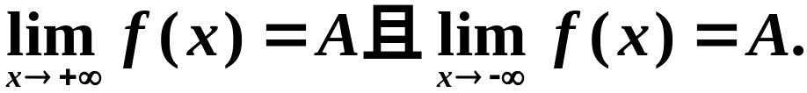
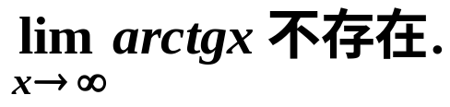
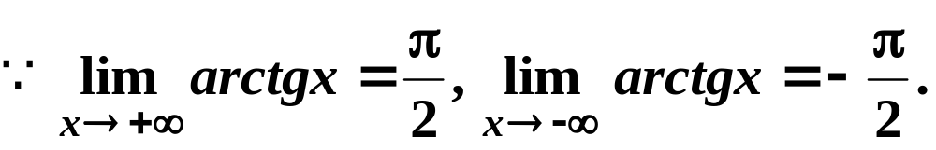
另两种情形
例如:

Slide 7
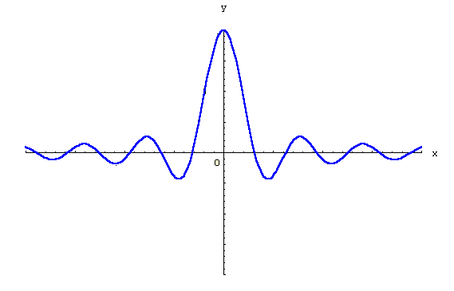
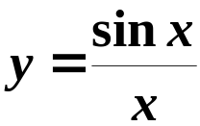




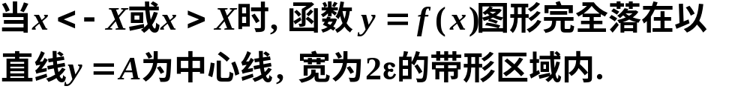
3.几何解释

Slide 8
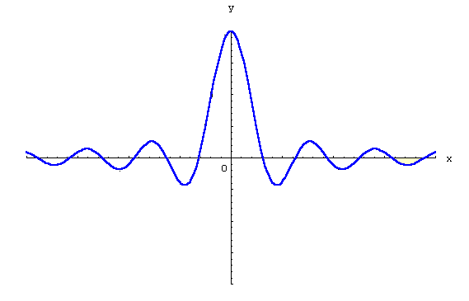
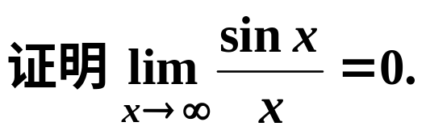
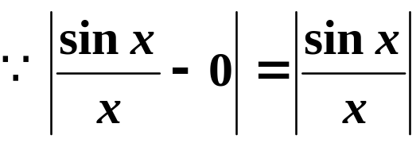
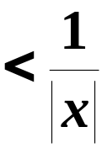
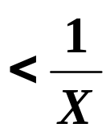

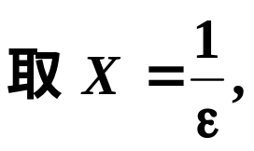

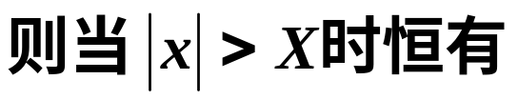
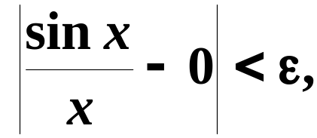
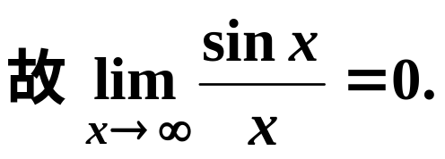
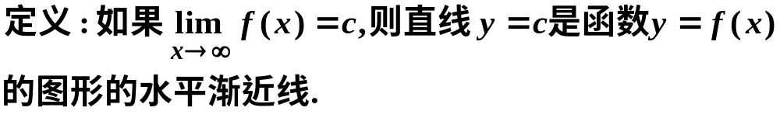
例1
证

Slide 9
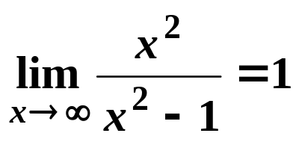

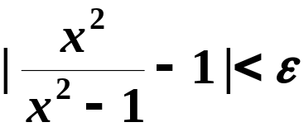
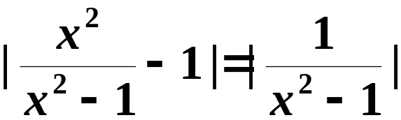
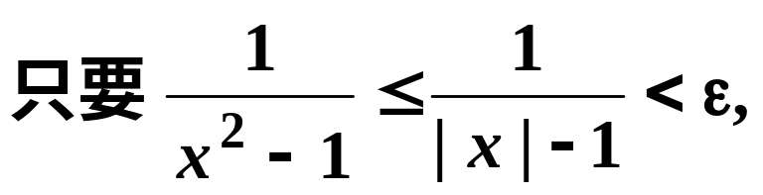
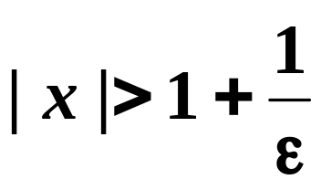
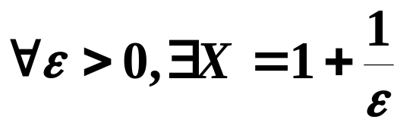
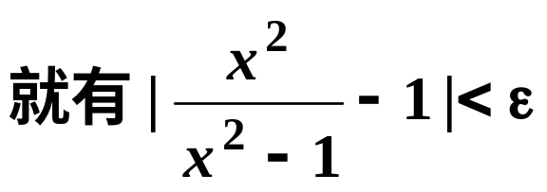
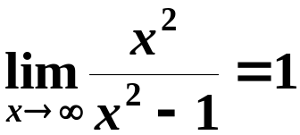
例2 证明
证:
为使
即
设 |x | > 1
∴
当|x|>X时，
即

Slide 10
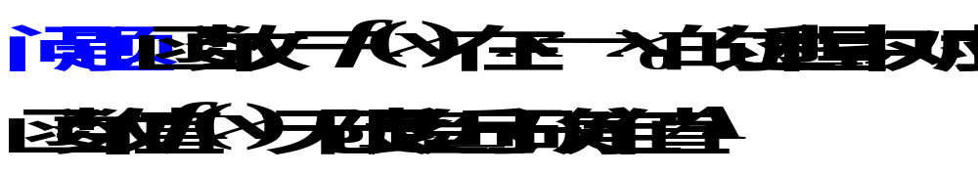
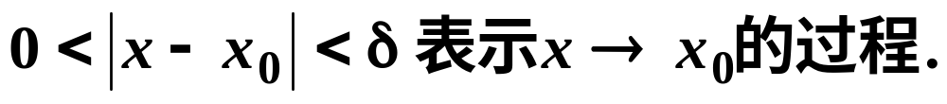







二、自变量趋向有限值时函数的极限

Slide 12




定义2
常数 就叫函数 当 时的极限,记作

Slide 13



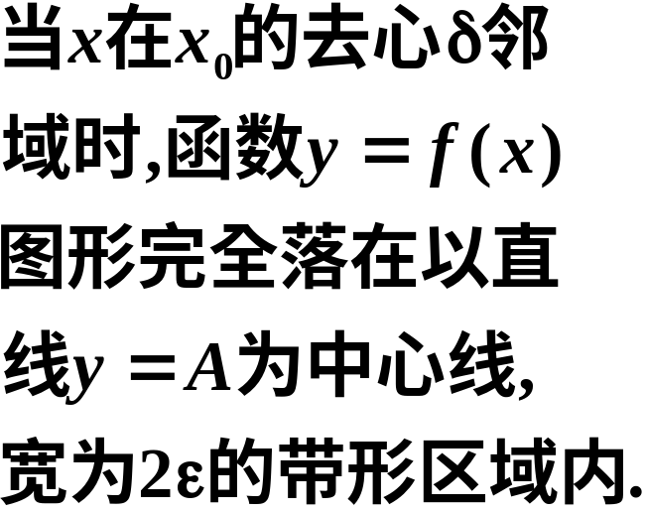









注：
δ与任意给定的正数ε有关
2.几何解释

Slide 14
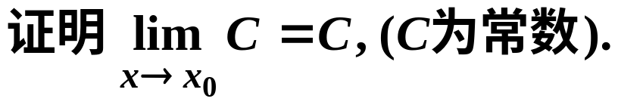
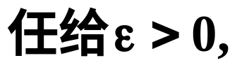






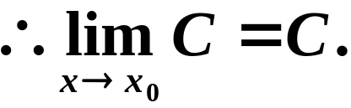
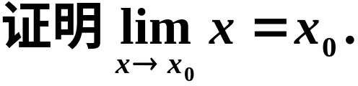





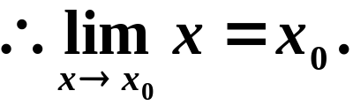
例3
证
例4
证

Slide 15
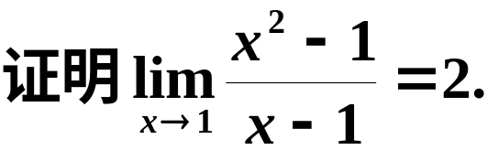
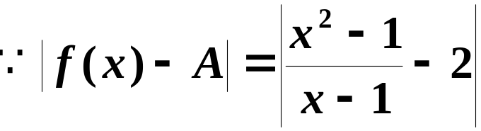



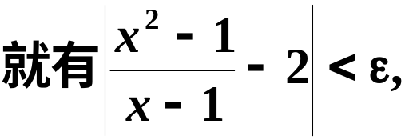
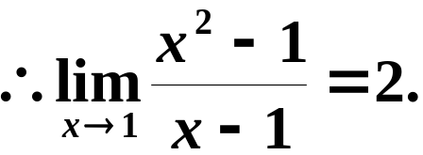
例5
证
函数在点x =1处没有定义.

Slide 16







例6
证

Slide 17









3.单侧极限
例如,

Slide 18





左极限
右极限

Slide 19









例7
证1)
左右极限存在但不相等,

Slide 20




三、函数极限的性质
定理1 (局部有界性)
若
则f(x)在x→x₀时是有界的.
证
∴ 对于ε =1，∃ δ > 0,
当0<|x-x₀|<δ时, |f(x)-A|<1,
∴ |f(x)| ≤ |f(x)-A|+|A|
若在自变量的某个变化过程下,f(x)有极限,则存在过程的
一个时刻,在此时刻以后f(x)有界.
此定理的逆命题未必成立?

Slide 21












定理2(唯一性)
证：
∵ |A-B|=|f(x)-B-(f(x)- A)|≤| f(x)- B|+| f(x)- A|<ε，
∴ A=B

Slide 22










定理3(保序性)
设
且A<B ，则存在δ>0,
使得当 0<|x-x₀|<δ时，有 f(x)<g(x)。
证：取
当 0<|x-x₀|<δ₁ 时,
当0<|x-x₀|<δ₂时,
当0<|x-x₀|<δ时, 有

Slide 23




推论1
若
则存在δ>0，
当0<|x-x₀|<δ时, f(x)>B（或 f(x)< l )。
推论2
若
（或 ）则存在δ>0,
当0<|x-x₀|<δ时， f(x)> 0（或 f(x)<0 ). ---保号性

Slide 24







定理4
若
且在x₀的某去心邻域内f (x)≤g(x)，
则A≤B.
证: 反证法。若A>B，据定理3，
∃ x₀的某去心邻域, 使f(x)>g(x)与条件矛盾。
推论：
若
且在x₀的某邻域内f(x)>0(或f(x)<0)
则
（或A≤0）。

Slide 25








函数极限与数列极限关系的定理
对任一个x→x₀ 的子序列{x _{n}}有
证 必要性

Slide 26








充分性 设若不然 , 对任何趋向于 x₀ 的数列 x_{n} ,
则存在ε₀ > 0，

Slide 27




注：1. 对x→∞此结论也成立;
2. 若有两个不同数列{x _{n}},{y _{n}}满足
(x _{n}≠a),
(y _{n}≠a), 但
则
不存在.
函数极限存在的充要条件是它的任何子列的
极限都存在,并且相等.

Slide 28





例如,
函数极限存在的充要条件是它的任何子列的极限都存在,且相等.

Slide 29













例7
证
二者不相等,

Slide 30








小结
函数极限的统一定义
(见下表)

Slide 31
















过 程
时 刻
从此时刻以后
过 程
时 刻
从此时刻以后

Slide 32

思考

Slide 33







思考题解答
左极限存在,
右极限存在,
不存在.

